Slide 1
İMAR KOMİSYONU RAPORU
(05.01.2022)

Slide 2
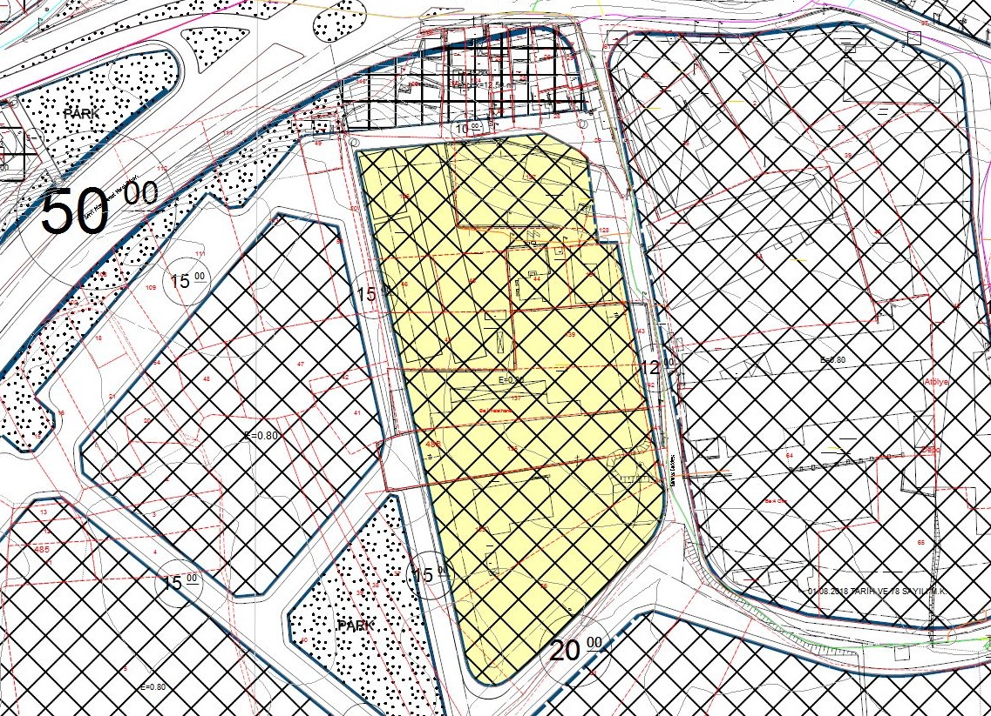
1. MADDE

Slide 3
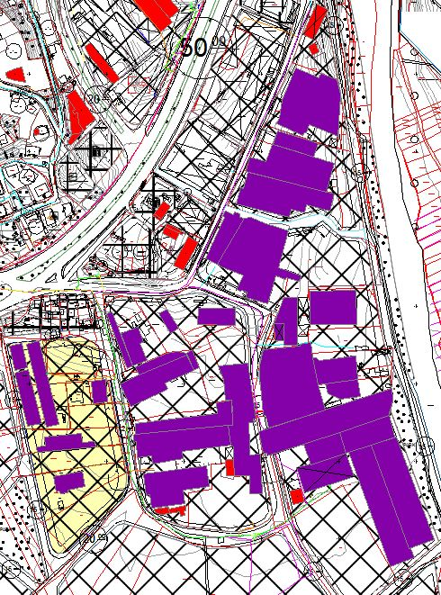
1. MADDE

